Slide 1
jvm（java虚拟机）中的几个比较重要的内存区域，这几个区域在java类的生命周期中扮演着比较重要的角色：
方法区：在java的虚拟机中有一块专门用来存放已经加载的类信息、常量、静态变量以及方法代码的内存区域，叫做方法区。
常量池：常量池是方法区的一部分，主要用来存放常量和类中的符号引用等信息。
堆区：用于存放类的对象实例。
栈区：也叫java虚拟机栈，是由一个一个的栈帧组成的后进先出的栈式结构，栈桢中存放方法运行时产生的局部变量、方法出口等信息。当调用一个方法时，虚拟机栈中就会创建一个栈帧存放这些数据，当方法调用完成时，栈帧消失，如果方法中调用了其他方法，则继续在栈顶创建新的栈桢。

Slide 2
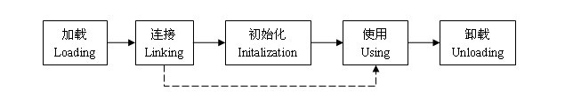
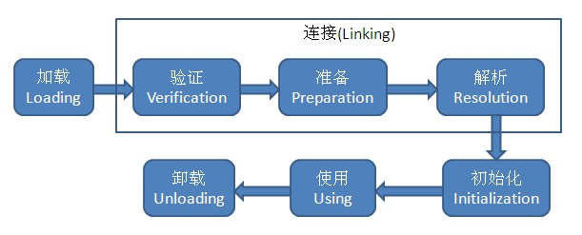
类的生命周期
当我们编写一个java的源文件后，经过编译会生成一个后缀名为class的文件，这种文件叫做字节码文件，只有这种字节码文件才能够在java虚拟机中运行，java类的生命周期就是指一个class文件从加载到卸载的全过程。
一个java类的完整的生命周期会经历加载、连接、初始化、使用、和卸载五个阶段，当然也有在加载或者连接之后没有被初始化就直接被使用的情况，如图所示：

Slide 3
加载
在加载阶段，java虚拟机会找到需要加载的类并把类的信息加载到jvm的方法区中，然后在堆区中实例化一个java.lang.Class对象，作为方法区中这个类的信息的入口。
类的加载方式比较灵活，我们最常用的加载方式有两种，一种是根据类的全路径名找到相应的class文件，然后从class文件中读取文件内容；另一种是从jar文件中读取。
加载阶段是类的生命周期中的第一个阶段，加载阶段之后，是连接阶段。有一点需要注意，就是有时连接阶段并不会等加载阶段完全完成之后才开始，而是交叉进行，可能一个类只加载了一部分之后，连接阶段就已经开始了。但是这两个阶段总的开始时间和完成时间总是固定的：加载阶段总是在连接阶段之前开始，连接阶段总是在加载阶段完成之后完成。

Slide 4
连接
连接阶段比较复杂，一般会跟加载阶段和初始化阶段交叉进行，这个阶段的主要任务就是做一些加载后的验证工作以及一些初始化前的准备工作，可以细分为三个步骤：验证、准备和解析。
验证：当一个类被加载之后，必须要验证一下这个类是否合法，比如这个类是不是符合字节码的格式、变量与方法是不是有重复、数据类型是不是有效、继承与实现是否合乎标准等等。总之，这个阶段的目的就是保证加载的类是能够被jvm所运行。
准备：准备阶段的工作就是为类的静态变量分配内存并设为jvm默认的初值，对于非静态的变量，则不会为它们分配内存。有一点需要注意，这时候，静态变量的初值为jvm默认的初值，而不是我们在程序中设定的初值。jvm默认的初值是这样的：
  基本类型（int、long、short、char、byte、boolean、float、double）的默认值为0。
  引用类型的默认值为null。
  常量的默认值为我们程序中设定的值，比如我们在程序中定义final static int a = 100，则准备阶段中a的初值就是100。

Slide 5
解析：这一阶段的任务就是把常量池中的符号引用转换为直接引用。那么什么是符号引用，什么又是直接引用呢？我们来举个例子：我们要找一个人，我们现有的信息是这个人的身份证号是1234567890。只有这个信息我们显然找不到这个人，但是通过公安局的身份系统，我们输入1234567890这个号之后，就会得到它的全部信息：比如安徽省黄山市余暇村18号张三，通过这个信息我们就能找到这个人了。这里，123456790就好比是一个符号引用，而安徽省黄山市余暇村18号张三就是直接引用。在内存中也是一样，比如我们要在内存中找一个类里面的一个叫做show的方法，显然是找不到。但是在解析阶段，jvm就会把show这个名字转换为指向方法区的的一块内存地址，比如c17164，通过c17164就可以找到show这个方法具体分配在内存的哪一个区域了。这里show就是符号引用，而c17164就是直接引用。在解析阶段，jvm会将所有的类或接口名、字段名、方法名转换为具体的内存地址。
连接阶段完成之后会根据使用的情况（直接引用还是被动引用）来选择是否对类进行初始化。

Slide 6
初始化
如果一个类被直接引用，就会触发类的初始化。在java中，直接引用的情况有：
通过new关键字实例化对象、读取或设置类的静态变量、调用类的静态方法。
通过反射方式执行以上三种行为。
初始化子类的时候，会触发父类的初始化。
作为程序入口直接运行时（也就是直接调用main方法）。
在类的初始化阶段，只会初始化与类相关的静态赋值语句和静态语句，也就是有static关键字修饰的信息，而没有static修饰的赋值语句和执行语句在实例化对象的时候才会运行。

Slide 7
class InitClass{
static {
System.out.println("初始化InitClass");
}
public static String a = null;
public static void method(){}
}
class SubInitClass extends InitClass{}
public class Test1 {
public static void main(String[] args) throws Exception{
// 主动引用引起类的初始化一: new对象、读取或设置类的静态变量、调用类的静态方法。
// new InitClass();
// InitClass.a = "";
// String a = InitClass.a;
// InitClass.method();
// 主动引用引起类的初始化二：通过反射实例化对象、读取或设置类的静态变量、调用类的静态方法。
// Class cls = InitClass.class;
// cls.newInstance();
// Field f = cls.getDeclaredField("a");
// f.get(null);
// f.set(null, "s");
// Method md = cls.getDeclaredMethod("method");
// md.invoke(null, null);
// 主动引用引起类的初始化三：实例化子类，引起父类初始化。
// new SubInitClass();
}

Slide 8
使用
对象基本上都是在jvm的堆区中创建，在创建对象之前，会触发类加载（加载、连接、初始化），当类初始化完成后，根据类信息在堆区中实例化类对象，初始化非静态变量、非静态代码以及默认构造方法，当对象使用完之后会在合适的时候被jvm垃圾收集器回收。

Slide 9
卸载
在类使用完之后，如果满足下面的情况，类就会被卸载：
该类所有的实例都已经被回收，也就是java堆中不存在该类的任何实例。
加载该类的ClassLoader已经被回收。
该类对应的java.lang.Class对象没有任何地方被引用，无法在任何地方通过反射访问该类的方法。
如果以上三个条件全部满足，jvm就会在方法区垃圾回收的时候对类进行卸载，类的卸载过程其实就是在方法区中清空类信息，java类的整个生命周期就结束了

